Slide 1

AI DRAMA
AI 숏폼 드라마 앱
화면 기획과 구현 안내
한 회 약 1분의 이야기
운영팀과 제휴 제작사의 AI 드라마
작업용 서비스명 / 2026.09.09
Notes:
작성 기준: 2026-09-09. 사용자 요청과 현재 구현 소스(README.md, components/drama-app.tsx, components/recommendation-feed.tsx, lib/dramas.ts, lib/experience.ts)를 기준으로 작성. 실제 구현: https://ai-drama-screen.qwerqerqwere.chatgpt.site/
화면 이미지는 해당 앱의 캡처. 포스터는 프로젝트용 AI 콘셉트 이미지이며 작품명과 제작사명은 예시. 현재 영상·광고·결제·회원 서버 미연결.

Slide 2
서비스의 기본 구조
1분 단위로 감상하고, 다음 이야기는 포인트로 이어가는 서비스
약 1분
7~10화
포인트
한 회의 길이
작품별 무료 구간
무료 구간 이후 사용
콘텐츠 공급
운영팀의 자체 제작 드라마와 제휴 제작사의 작품을 제공해요.
광고 시청이나 충전으로 받은 포인트로 회차를 열어요.
이번 범위에서는 이용자 업로드와 창작마당을 제외해요.
02
Notes:
작성 기준: 2026-09-09. 사용자 요청과 현재 구현 소스(README.md, components/drama-app.tsx, components/recommendation-feed.tsx, lib/dramas.ts, lib/experience.ts)를 기준으로 작성. 실제 구현: https://ai-drama-screen.qwerqerqwere.chatgpt.site/
화면 이미지는 해당 앱의 캡처. 포스터는 프로젝트용 AI 콘셉트 이미지이며 작품명과 제작사명은 예시. 현재 영상·광고·결제·회원 서버 미연결.

Slide 3
다섯 개의 하단 메뉴
어디에 있든 같은 메뉴 이름과 순서로 이동해요.
메뉴 | 여기서 하는 일
홈 | 표지와 소개를 보고 작품 선택
추천 | 예고·1화를 위아래로 넘겨보기
찾기 | 작품명 검색과 장르 선택
보관함 | 저장한 작품과 시청 기록 확인
내 정보 | 포인트, 감상 설정, 이용 안내 확인
포인트 화면은 상단 잔액 또는 내 정보에서 열어요.
03
Notes:
작성 기준: 2026-09-09. 사용자 요청과 현재 구현 소스(README.md, components/drama-app.tsx, components/recommendation-feed.tsx, lib/dramas.ts, lib/experience.ts)를 기준으로 작성. 실제 구현: https://ai-drama-screen.qwerqerqwere.chatgpt.site/
화면 이미지는 해당 앱의 캡처. 포스터는 프로젝트용 AI 콘셉트 이미지이며 작품명과 제작사명은 예시. 현재 영상·광고·결제·회원 서버 미연결.

Slide 4
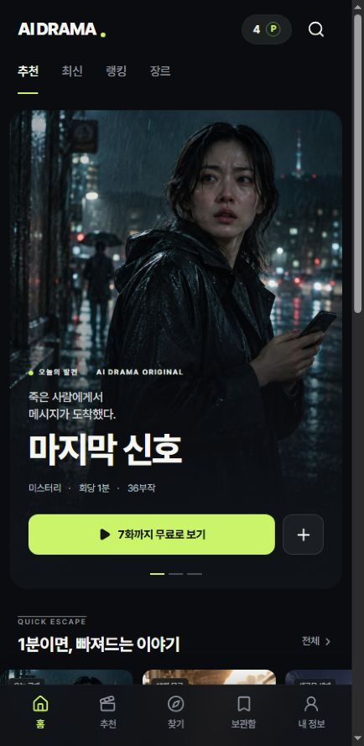
홈: 첫 화면에서 바로 시작
큰 표지와 짧은 소개
작품 분위기와 제목이 먼저 보여요.
대표 작품은 01·02·03으로 바꿔볼 수 있어요.
무료 구간을 보여주는 시작 버튼
“7화까지 무료로 보기”를 누르면 시작해요.
+ 버튼은 작품을 보관함에 저장해요.
작품 카드에서는 상세 소개와 전체 회차를 확인할 수 있어요.
04
Notes:
작성 기준: 2026-09-09. 사용자 요청과 현재 구현 소스(README.md, components/drama-app.tsx, components/recommendation-feed.tsx, lib/dramas.ts, lib/experience.ts)를 기준으로 작성. 실제 구현: https://ai-drama-screen.qwerqerqwere.chatgpt.site/
화면 이미지는 해당 앱의 캡처. 포스터는 프로젝트용 AI 콘셉트 이미지이며 작품명과 제작사명은 예시. 현재 영상·광고·결제·회원 서버 미연결.

Slide 5
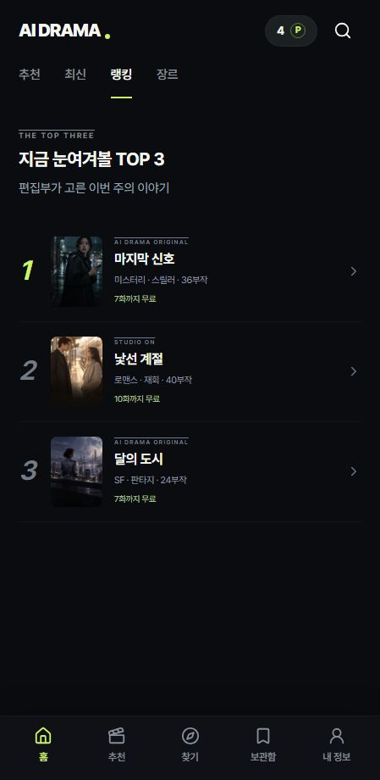
작품 탐색과 랭킹
같은 위치에 놓는 작품 정보
표지, 제목, 장르, 무료 회차를
일정한 순서로 보여줘요.
취향에 맞게 바뀌는 목록
추천·최신·랭킹·장르를 골라 탐색해요.
초기 랭킹은 편집부가 선정한 TOP 3예요.
현재 순위는 실제 시청 수나 매출을 집계한 결과가 아니에요.
05
Notes:
작성 기준: 2026-09-09. 사용자 요청과 현재 구현 소스(README.md, components/drama-app.tsx, components/recommendation-feed.tsx, lib/dramas.ts, lib/experience.ts)를 기준으로 작성. 실제 구현: https://ai-drama-screen.qwerqerqwere.chatgpt.site/
화면 이미지는 해당 앱의 캡처. 포스터는 프로젝트용 AI 콘셉트 이미지이며 작품명과 제작사명은 예시. 현재 영상·광고·결제·회원 서버 미연결.

Slide 6
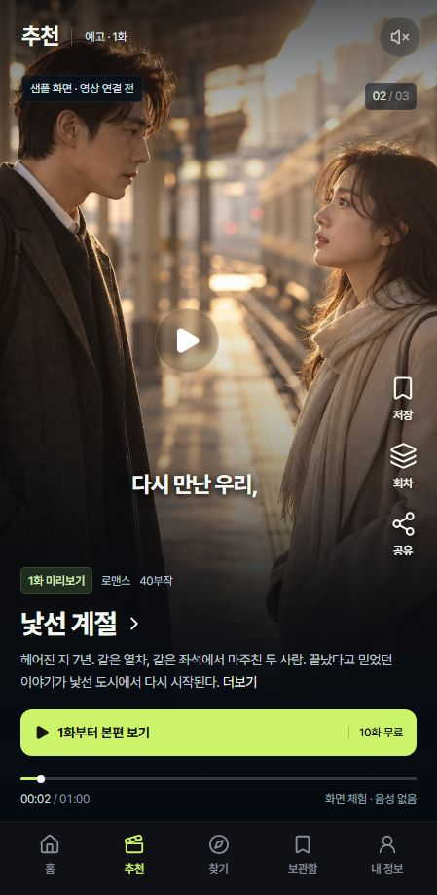
추천: 숏츠처럼 넘겨보는 예고·1화
위로 넘기면
다음 작품
한 화면에 한 작품만 보여줘요.
아래로 넘기면 이전 작품으로 돌아가요.
마음에 들면 “1화부터 본편 보기”로
정식 회차 감상을 시작해요.
06
Notes:
작성 기준: 2026-09-09. 사용자 요청과 현재 구현 소스(README.md, components/drama-app.tsx, components/recommendation-feed.tsx, lib/dramas.ts, lib/experience.ts)를 기준으로 작성. 실제 구현: https://ai-drama-screen.qwerqerqwere.chatgpt.site/
화면 이미지는 해당 앱의 캡처. 포스터는 프로젝트용 AI 콘셉트 이미지이며 작품명과 제작사명은 예시. 현재 영상·광고·결제·회원 서버 미연결.
추천 화면은 세로 스크롤 스냅으로 한 작품씩 정지한다. 실제 미리보기 동영상 주소는 아직 없어 표지와 예시 자막으로 시연한다.

Slide 7
추천에서 본편으로 이어지는 흐름
미리보기 탐색과 본편 감상 기록을 따로 유지해요.
누르는 곳 | 이어지는 동작
저장 / 회차 / 공유 | 오른쪽 버튼으로 저장하거나 회차와 공유창 열기
작품 제목과 줄거리 | 같은 작품의 소개 확인
1화부터 본편 보기 | 1화 시작 또는 저장된 본편 위치에서 이어보기
본편과 팝업 닫기 | 보던 추천 작품과 미리보기 위치로 복귀
미리보기를 넘겨도 포인트를 사용하지 않아요.
화면 밖의 미리보기와 팝업 뒤의 영상은 멈춰요.
07
Notes:
작성 기준: 2026-09-09. 사용자 요청과 현재 구현 소스(README.md, components/drama-app.tsx, components/recommendation-feed.tsx, lib/dramas.ts, lib/experience.ts)를 기준으로 작성. 실제 구현: https://ai-drama-screen.qwerqerqwere.chatgpt.site/
화면 이미지는 해당 앱의 캡처. 포스터는 프로젝트용 AI 콘셉트 이미지이며 작품명과 제작사명은 예시. 현재 영상·광고·결제·회원 서버 미연결.

Slide 8
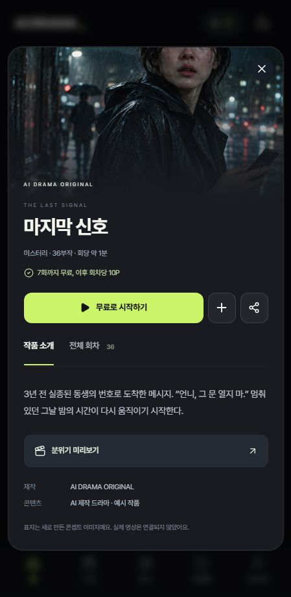
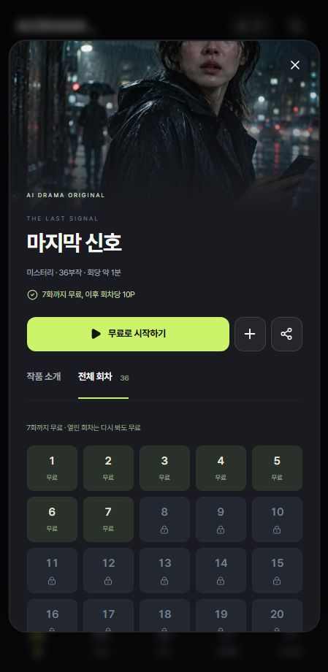
작품 소개와 전체 회차
무료 회차와 잠긴 회차를 글자와 아이콘으로 구분해요.
소개에서 확인하는 정보
줄거리, 제작사, 전체 회차, 무료 범위.
무료 시작·저장·공유 버튼을 함께 배치해요.
회차에서 확인하는 상태
무료 / 잠김 / 이미 열림 / 현재 회차.
한 번 연 회차는 다시 봐도 무료예요.
현재 재감상 권한은 이 브라우저의 체험 기록에 저장돼요.
08
Notes:
작성 기준: 2026-09-09. 사용자 요청과 현재 구현 소스(README.md, components/drama-app.tsx, components/recommendation-feed.tsx, lib/dramas.ts, lib/experience.ts)를 기준으로 작성. 실제 구현: https://ai-drama-screen.qwerqerqwere.chatgpt.site/
화면 이미지는 해당 앱의 캡처. 포스터는 프로젝트용 AI 콘셉트 이미지이며 작품명과 제작사명은 예시. 현재 영상·광고·결제·회원 서버 미연결.

Slide 9
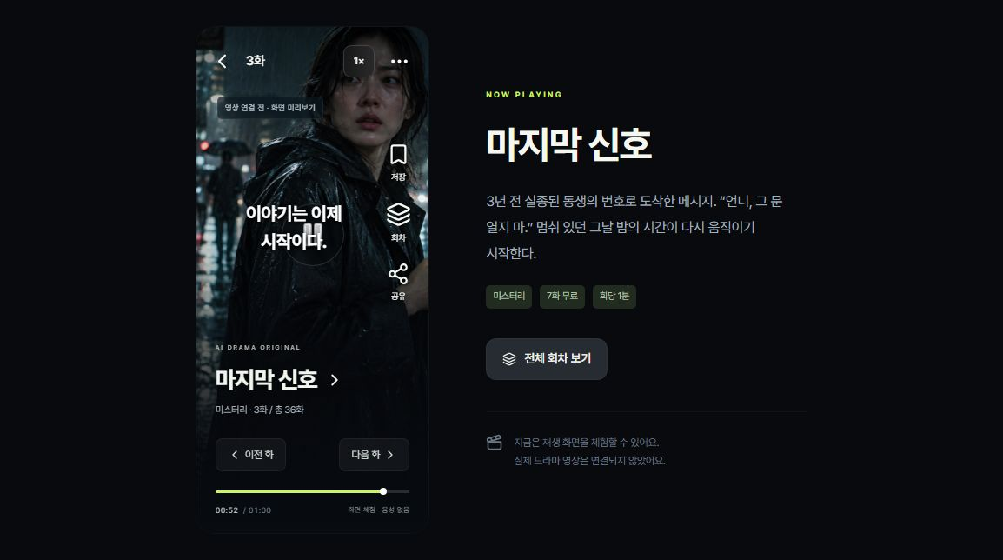
재생 화면: 이야기 중심으로
세로 감상과 읽기 쉬운 자막, 가까이 두는 감상 설정
재생과 이동
화면을 눌러 재생·정지.
진행 막대로 위치를 찾아요.
감상 설정
회차, 속도, 자막을 선택.
잠긴 회차는 확인 후 열어요.
현재는 표지 움직임과 예시 자막으로 만든 60초 화면 체험이에요.
09
Notes:
작성 기준: 2026-09-09. 사용자 요청과 현재 구현 소스(README.md, components/drama-app.tsx, components/recommendation-feed.tsx, lib/dramas.ts, lib/experience.ts)를 기준으로 작성. 실제 구현: https://ai-drama-screen.qwerqerqwere.chatgpt.site/
화면 이미지는 해당 앱의 캡처. 포스터는 프로젝트용 AI 콘셉트 이미지이며 작품명과 제작사명은 예시. 현재 영상·광고·결제·회원 서버 미연결.

Slide 10
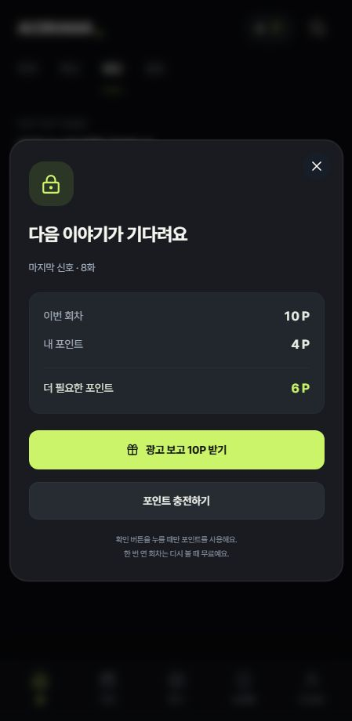
유료 회차: 사용할 포인트부터 확인
가격과 잔액을 같은 창에
이번 회차 10P, 내 포인트, 필요한 포인트를
한 번에 확인할 수 있어요.
확인 버튼을 누를 때만 사용
부족하면 광고 보상이나 충전을 선택해요.
포인트를 받았다고 자동으로 회차를 열지 않아요.
회차당 10P는 시연값이에요. 실제 서비스 가격은 출시 전에 정해요.
10
Notes:
작성 기준: 2026-09-09. 사용자 요청과 현재 구현 소스(README.md, components/drama-app.tsx, components/recommendation-feed.tsx, lib/dramas.ts, lib/experience.ts)를 기준으로 작성. 실제 구현: https://ai-drama-screen.qwerqerqwere.chatgpt.site/
화면 이미지는 해당 앱의 캡처. 포스터는 프로젝트용 AI 콘셉트 이미지이며 작품명과 제작사명은 예시. 현재 영상·광고·결제·회원 서버 미연결.

Slide 11
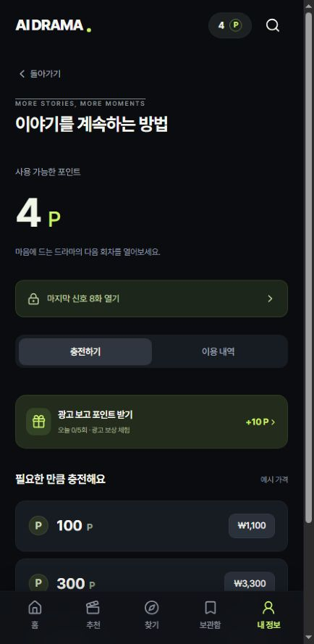
포인트: 광고 보상과 충전
광고 보고 받기
현재는 5초 체험을 마치면 +10P.
하루 5회까지, 중간에 닫으면 보상은 없어요.
필요한 만큼 충전하기
100P / 300P / 600P 상품을 골라요.
받고 사용한 기록은 “이용 내역”에서 확인해요.
실제 광고·결제는 미연결이에요. 광고 길이, 지급량, 가격은 예시예요.
11
Notes:
작성 기준: 2026-09-09. 사용자 요청과 현재 구현 소스(README.md, components/drama-app.tsx, components/recommendation-feed.tsx, lib/dramas.ts, lib/experience.ts)를 기준으로 작성. 실제 구현: https://ai-drama-screen.qwerqerqwere.chatgpt.site/
화면 이미지는 해당 앱의 캡처. 포스터는 프로젝트용 AI 콘셉트 이미지이며 작품명과 제작사명은 예시. 현재 영상·광고·결제·회원 서버 미연결.

Slide 12
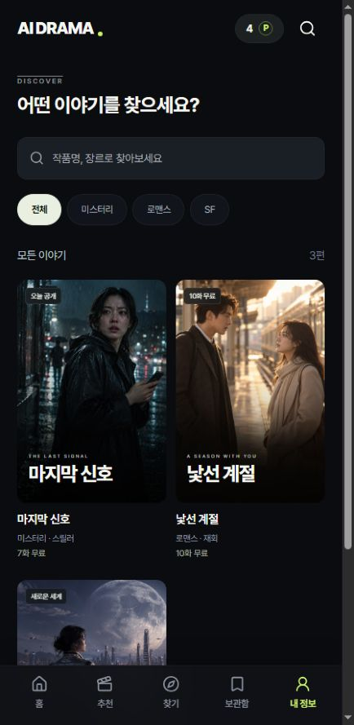
찾기와 보관함
새로운 작품을 찾고, 보던 이야기를 다시 이어가요.
작품명과 장르로 찾기
제목을 입력하거나 장르를 눌러
원하는 작품을 좁혀볼 수 있어요.
저장과 이어보기
보관함에서 저장한 작품과 시청 기록을 봐요.
본편을 닫으면 이어보기 표시로 돌아갈 수 있어요.
추천 미리보기 화면에서는 이어보기 표시를 숨겨 감상 공간을 확보해요.
12
Notes:
작성 기준: 2026-09-09. 사용자 요청과 현재 구현 소스(README.md, components/drama-app.tsx, components/recommendation-feed.tsx, lib/dramas.ts, lib/experience.ts)를 기준으로 작성. 실제 구현: https://ai-drama-screen.qwerqerqwere.chatgpt.site/
화면 이미지는 해당 앱의 캡처. 포스터는 프로젝트용 AI 콘셉트 이미지이며 작품명과 제작사명은 예시. 현재 영상·광고·결제·회원 서버 미연결.

Slide 13
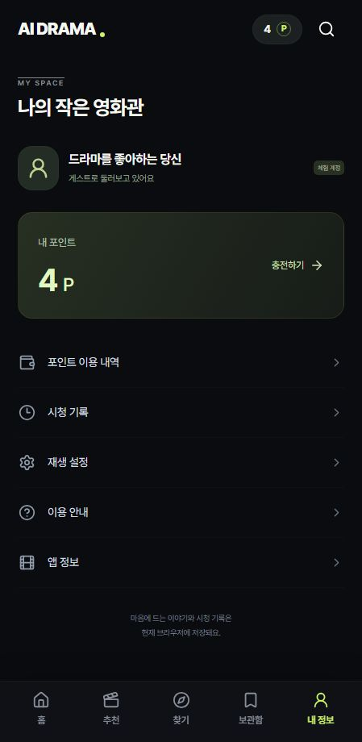
내 정보와 작품 공유
포인트와 감상 설정 관리
잔액, 이용 내역, 시청 기록을 확인해요.
자막과 다음 회차 자동 재생을 설정해요.
같은 작품을 여는 공유 링크
작품 링크를 받은 사람은 소개를 열 수 있어요.
개인의 포인트와 감상 기록은 공유되지 않아요.
현재는 게스트 체험이며 기록은 기기 간에 동기화되지 않아요.
13
Notes:
작성 기준: 2026-09-09. 사용자 요청과 현재 구현 소스(README.md, components/drama-app.tsx, components/recommendation-feed.tsx, lib/dramas.ts, lib/experience.ts)를 기준으로 작성. 실제 구현: https://ai-drama-screen.qwerqerqwere.chatgpt.site/
화면 이미지는 해당 앱의 캡처. 포스터는 프로젝트용 AI 콘셉트 이미지이며 작품명과 제작사명은 예시. 현재 영상·광고·결제·회원 서버 미연결.

Slide 14
공통 디자인 기준
영상과 표지가 먼저 보이고, 조작은 쉽게 읽히도록 맞춰요.
Pretendard
앱의 제목부터 버튼, 자막까지 같은 한글 글꼴을 사용해요.
역할 | 기준
배경 / 글자 | 차콜 #0B0C0F / 밝은 글자 #F7F7F2
주요 버튼과 선택 표시 | 라임 #CBF46A
여백과 버튼 | 모바일 좌우 22px / 주요 버튼 높이 약 48~50px
설명 문서는 Google Slides에서 읽고 편집하기 좋은 Noto Sans KR을 사용해요.
14
Notes:
작성 기준: 2026-09-09. 사용자 요청과 현재 구현 소스(README.md, components/drama-app.tsx, components/recommendation-feed.tsx, lib/dramas.ts, lib/experience.ts)를 기준으로 작성. 실제 구현: https://ai-drama-screen.qwerqerqwere.chatgpt.site/
화면 이미지는 해당 앱의 캡처. 포스터는 프로젝트용 AI 콘셉트 이미지이며 작품명과 제작사명은 예시. 현재 영상·광고·결제·회원 서버 미연결.

Slide 15
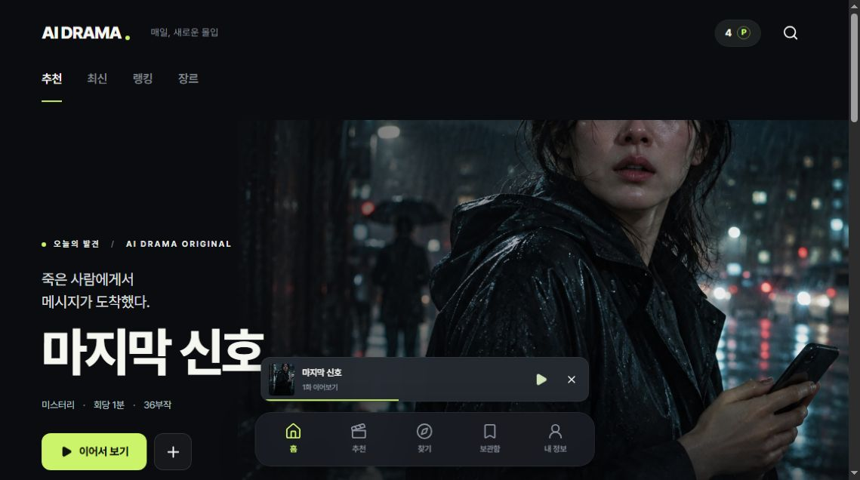
모바일과 PC에서 같은 흐름
현재는 휴대폰 브라우저에서 링크로 열어보는 반응형 웹이에요.
모바일
세로 감상과 하단 메뉴.
한 손으로 주요 버튼을 눌러요.
PC
넓은 목록과 작품 소개를
함께 보여줘요.
iPhone·Android 설치 앱과 실기기 검증은 다음 개발 범위예요.
15
Notes:
작성 기준: 2026-09-09. 사용자 요청과 현재 구현 소스(README.md, components/drama-app.tsx, components/recommendation-feed.tsx, lib/dramas.ts, lib/experience.ts)를 기준으로 작성. 실제 구현: https://ai-drama-screen.qwerqerqwere.chatgpt.site/
화면 이미지는 해당 앱의 캡처. 포스터는 프로젝트용 AI 콘셉트 이미지이며 작품명과 제작사명은 예시. 현재 영상·광고·결제·회원 서버 미연결.

Slide 16
콘텐츠 운영 방식
출시용 제안: 운영팀과 제휴 제작사의 작품을 공식 편성해요.
운영 단계 | 확인하고 등록하는 내용
작품 등록 | 제목, 표지, 소개, 장르, 제작사
회차 등록 | 약 1분 본편, 예고·1화 미리보기, 자막, 공개 순서
이용 조건 | 무료 7~10화 범위와 이후 회차의 포인트
공개 관리 | 영상과 자막 확인, 공개 일정, 홈에 노출할 작품
운영자 업로드 화면은 다음 개발 단계에서 만들어요.
16
Notes:
작성 기준: 2026-09-09. 사용자 요청과 현재 구현 소스(README.md, components/drama-app.tsx, components/recommendation-feed.tsx, lib/dramas.ts, lib/experience.ts)를 기준으로 작성. 실제 구현: https://ai-drama-screen.qwerqerqwere.chatgpt.site/
화면 이미지는 해당 앱의 캡처. 포스터는 프로젝트용 AI 콘셉트 이미지이며 작품명과 제작사명은 예시. 현재 영상·광고·결제·회원 서버 미연결.
이 장은 아직 구현되지 않은 출시 운영 기능 제안이다. 현재 예시 작품 3개는 소스에 직접 등록했다. 창작마당·이용자 업로드·추천 투표 선발 기능은 제외한다.

Slide 17
현재 구현과 출시 준비
지금 체험할 수 있는 화면과 실제 서비스 연결 범위를 구분해요.
현재 눌러볼 수 있는 기능 | 출시 전에 연결할 기능
홈·검색·추천 미리보기 | 실제 드라마 영상과 자막
소개·회차·재생 화면 | 회원 계정과 기기 간 기록 동기화
포인트·광고 보상 체험 | 실제 광고, 앱 결제, 포인트 확인 서버
저장·시청 기록·공유 | 운영자 작품 등록과 공개 관리
모바일·PC 화면 대응 | iOS·Android 설치 앱과 기기 검증
창작마당, 카페, AI 채팅, 구독, 다운로드는 이번 범위에서 제외해요.
17
Notes:
작성 기준: 2026-09-09. 사용자 요청과 현재 구현 소스(README.md, components/drama-app.tsx, components/recommendation-feed.tsx, lib/dramas.ts, lib/experience.ts)를 기준으로 작성. 실제 구현: https://ai-drama-screen.qwerqerqwere.chatgpt.site/
화면 이미지는 해당 앱의 캡처. 포스터는 프로젝트용 AI 콘셉트 이미지이며 작품명과 제작사명은 예시. 현재 영상·광고·결제·회원 서버 미연결.

Slide 18
직접 체험하기
구현 화면
AI DRAMA 열기
https://ai-drama-screen.qwerqerqwere.chatgpt.site/
소스 코드 저장소
https://github.com/ejrhgk16/aivideo_av
홈에서 무료 감상, 추천에서 넘겨보기, 다음 회차 열기를 체험할 수 있어요.
18
Notes:
작성 기준: 2026-09-09. 사용자 요청과 현재 구현 소스(README.md, components/drama-app.tsx, components/recommendation-feed.tsx, lib/dramas.ts, lib/experience.ts)를 기준으로 작성. 실제 구현: https://ai-drama-screen.qwerqerqwere.chatgpt.site/
화면 이미지는 해당 앱의 캡처. 포스터는 프로젝트용 AI 콘셉트 이미지이며 작품명과 제작사명은 예시. 현재 영상·광고·결제·회원 서버 미연결.
구현 화면은 링크를 받은 누구나 접근할 수 있도록 공개된 사이트다. GitHub 저장소 URL은 사용자가 제공한 대상이다. 영상·광고·결제는 아직 연결 전인 UI 체험이다.

